Slide 1
Day 3

Slide 2
分治法

Slide 3
分治的基本概念
把一个任务，分成形式和原任务相同，但规模更小的几个部分任务（通常是两个部分），分别完成，或只需要选一部完成。然后再处理完成后的这一个或几个部分的结果，实现整个任务的完成。

Slide 4
分治法的步骤
分解（Divide）：将原问题分解为若干子问题，这些子问题都是原问题规模较小的实例（小问题容易解决）。
解决（Conquer）：递归地求解各子问题。如果子问题规模足够小，则直接求解。（子问题的解可以合并为该问题的解）
合并（Combine）：将所有子问题的解合并为原问题的解（各个子问题是相互独立的）

Slide 5
分治法的常用类型
二分法
快速幂
归并排序
快速排序
求逆序对个数
输出前m大的数

Slide 6
二分查找法

Slide 7
二分查找法
二分法的核心其实集中在 mid 和 answer 的大小关系上,不管是 min（下界）、max（上界） 或是 your_ans（当前值） 的变动都围，绕着 mid 和 answer 的关系展开。
二分法的要求：
答案在一个固定区间内；
可能查找一个符合条件的值不是很容易，但是要求能比较容易地判断某个值是否是符合条件的；
可行解对于区间满足一定的单调性。

Slide 8
二分查找法 （普通版本）
int bsearch(int x, int y, int v)
{
while (x<y)// 注意：不要写成“x<=y”，否则会死循环！
{
int mid=x+(y-x)/2;
if (v==a[mid])
return mid;
else if (v<a[mid])
y=mid-1;
else
x=mid+1; // 注意：不要忘记加1！
}
return -1;// 找不到
}
将在a的区间[x,y]内寻找v。
（此部分的区间数据按从小到大排列。）

Slide 9
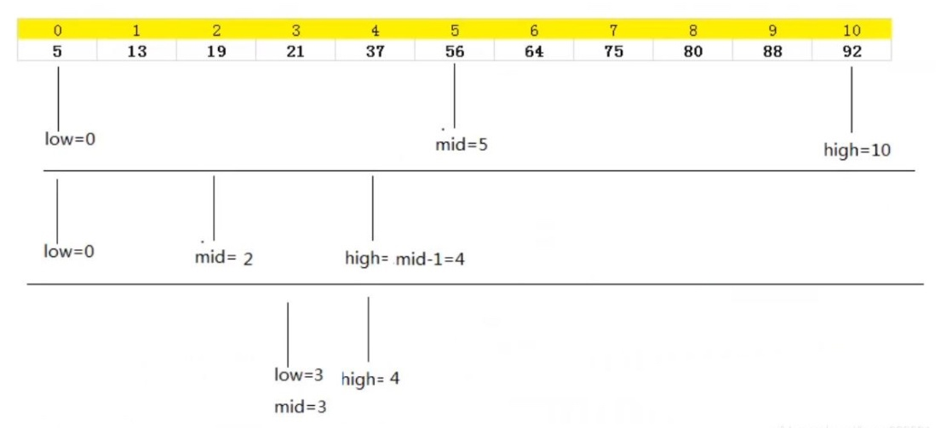
二分法图解

Slide 10
二分查找法 （求上界）
int upper_bound(int *a, int x, int y, int v)
{
while (x < y)
{
int mid = x + (y - x) / 2;
if (v >= a[mid])
x = mid + 1;
else
y = mid;
}
return x;
}
寻找a的区间[x,y)小于等于v的最后一个数的下一个数
（此部分的区间数据按从小到大排列。）

Slide 11
二分查找法 （求下界）
int lower_bound(int *a, int x, int y, int v)
{
while (x < y)
{
int mid = x + (y - x) / 2;
if (v > a[mid])
x = mid + 1;
else
y = mid;
}
return y;
}
寻找a的区间[x,y]中大于等于v的第一个数
（此部分的区间数据按从小到大排列。）

Slide 12
三分法
对于在某区间内先单调增后单调减的函数，可以通过三分法以任意精度确定最大值位置
注意：对于实数的情况，不要写while(r – l < eps)，要写固定循环次数
$$mid=(l+r)/2$$
$$mid2=(mid+r)/2$$

Slide 13
 | 作用 | 条件
一般的 二分法 | 求解一个函数的零点 | 函数在这个区间是单调函数
三分法 | 求解一个函数的极大（极小）值点 | 函数在这个区间是凸（凹）函数

Slide 14
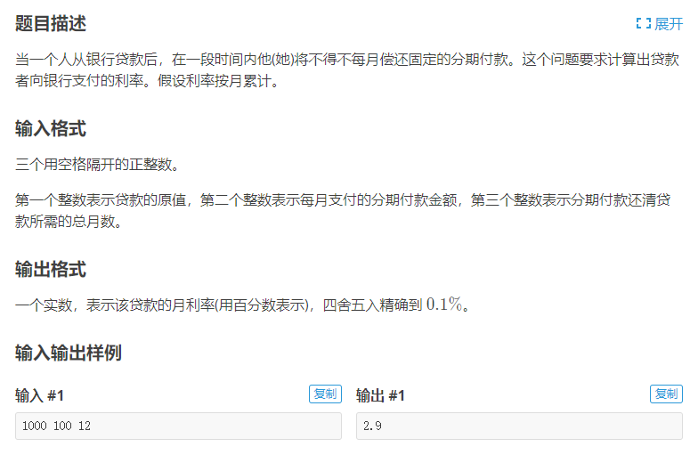
洛谷 P1163 银行贷款

Slide 15
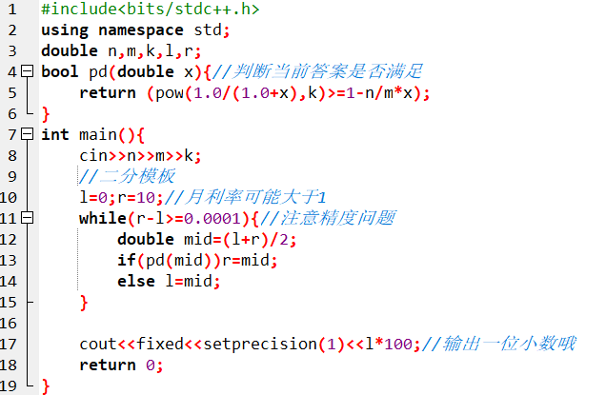
洛谷 P1163 银行贷款
分析题意 满足单调函数yeah!!

Slide 16
贪心法

Slide 17
贪心法 介绍
从问题的某一个初始解出发，通过一系列的贪心选择—— 当前状态下的局部最优选择，逐步逼近给定的目标，尽可能快地求得更好的解。
常见问题也是用贪心算法求解的：建立哈夫曼树、Prim算法、Kruskal算法、拓扑排序等。
如果有贪心性质存在，那么一定要采用贪心算法。因为它容易编写，容易调试，速度极快，并且节约空间。几乎可以说，它是所有算法中最好的。
然而，贪心算法并不总是正确的，因为并不是每次局部最优解都会与整体最优解之间有联系，往往靠贪心生成的解不是最优解。一般情况下，构造出贪心策略后要进行证明。

Slide 18
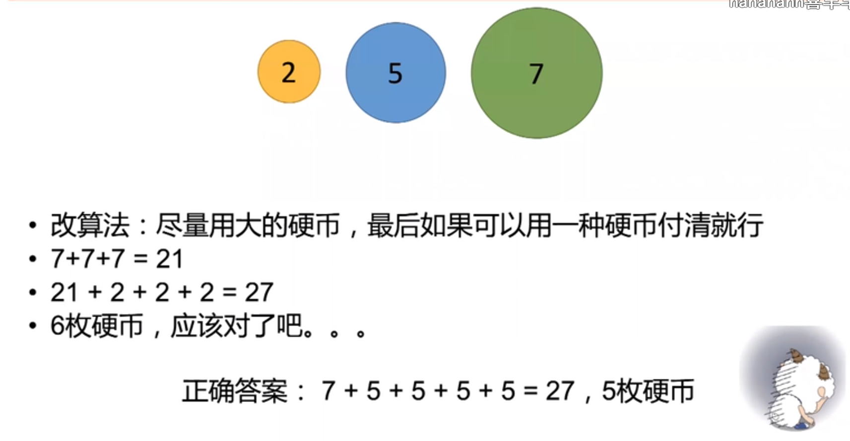
硬币面值2、5、7，要求用数量最少的硬币拼成27元，输出最少硬币个数
如果用贪心算法的思想

Slide 19
27=7+5+5+5+5 共5枚硬币

Slide 20
基本思想
在贪心算法(greedy method)中采用逐步构造最优解的方法。在每个阶段，都作出一个按某个评价函数最优的决策，该评价函数最优称为贪心准则(greedy criterion)。

Slide 21
基本步骤
按串行任务分 时间串行的任务，按子任务来分解，即每一步都是在前一步的基础上再选择当前的最优解。 按规模递减分 规模较大的复杂问题，可以借助递归思想，分解成一个规模小一点点的问题，循环解决，当最后一步的求解完成后就得到了所谓的“全局最优解”。 按并行任务分 这种问题的任务不分先后，可能是并行的，可以分别求解后，再按一定的规则（比如某种配比公式）将其组合后得到最终解。

Slide 22
那么，对于一个具体的问题，怎么知道是否可用贪心算法解此问题，以及能否得到问题的最优解呢?这个问题很难给予肯定的回答。
但是，从许多可以用贪心算法求解的问题中看到这类问题一般具有2个重要的性质：贪心选择性质和最优子结构性质。

Slide 23
贪心选择性质
所谓贪心选择性质是指所求问题的整体最优解可以通过一系列局部最优的选择，即贪心选择来达到。这是贪心算法可行的第一个基本要素，也是贪心算法与动态规划算法的主要区别。
动态规划算法通常以自底向上的方式解各子问题，而贪心算法则通常以自顶向下的方式进行，以迭代的方式作出相继的贪心选择，每作一次贪心选择就将所求问题简化为规模更小的子问题。

Slide 24
最优子结构性质
当一个问题的最优解包含其子问题的最优解时，称此问题具有最优子结构性质。问题的最优子结构性质是该问题可用动态规划算法或贪心算法求解的关键特征。
但是，需要注意的是，并非所有具有最优子结构性质的问题都可以采用贪心策略来得到最优解。

Slide 25
货币问题
给定货币的面值和每种面值货币的数量，从中抽取 k 张货币，问如何选择使得选出货币的总面值最高？

Slide 26
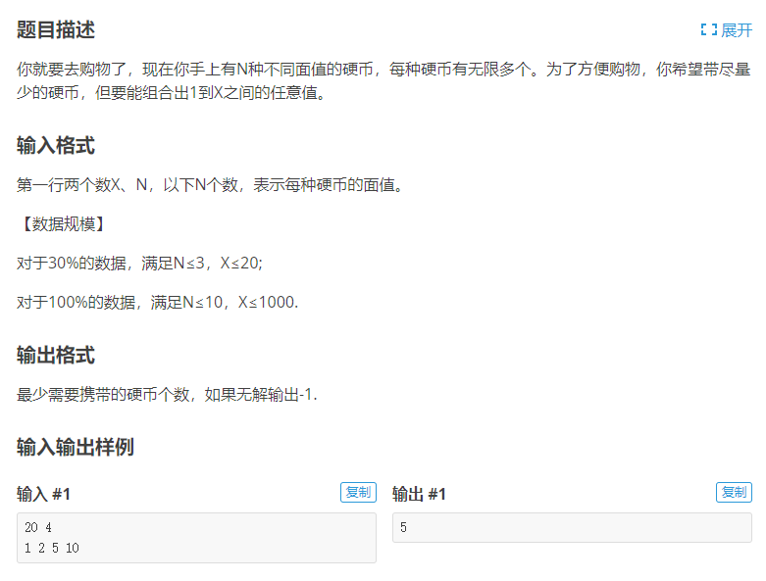
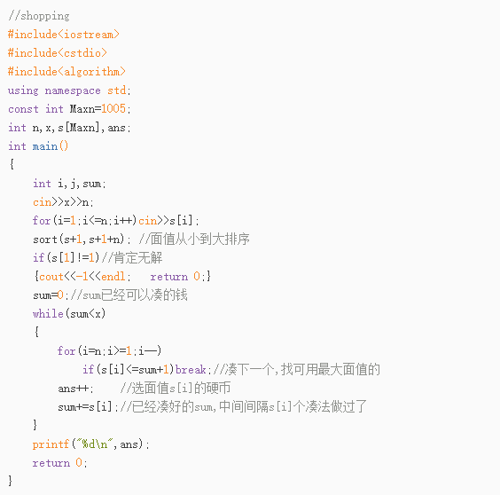
洛谷 P1658 购物

Slide 27
装载问题选例

Slide 28
简单的装载问题
有n件物品和一个容量为C的背包。第i件物品的重量是w[i]。求解将哪些物品装入背包可使得物品数量最多。
将物品重量从小到大进行排序，优先挑重量轻的装入背包。

Slide 29
部分背包问题
有n件物品和一个容量为C的背包。第i件物品的重量是w[i]，价值是v[i]。每个物体可以取走一部分，价值和重量按比例计算。求解将哪些物品装入背包可使价值总和最大。
将背包按照单价（价值/重量的比值）排序。从物美价廉（单价尽可能大）的物体开始挑起，直到背包装满或没有物体可拿。

Slide 30
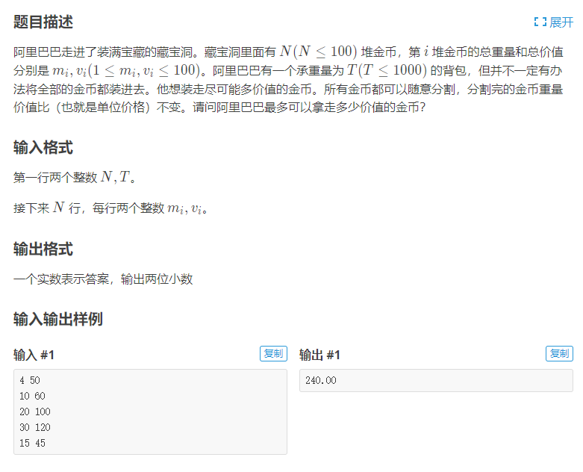
P2240 【深基12.例1】部分背包问题
最优子问题按重量最轻分？
最优子问题按价值最高分？

Slide 31
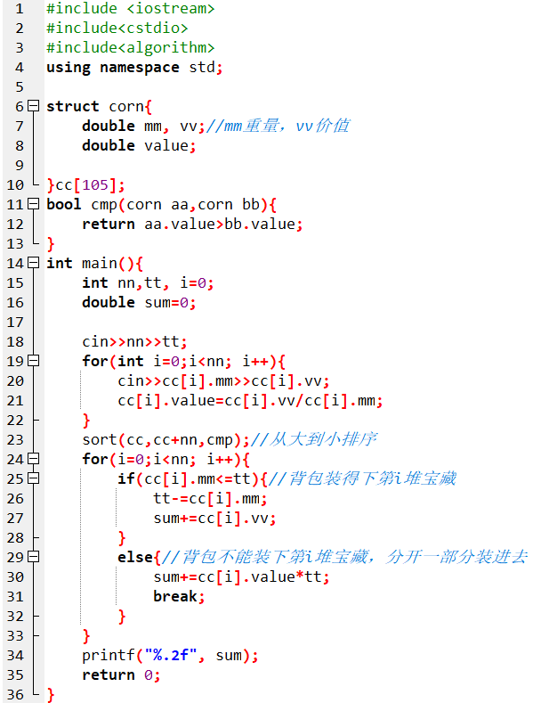
按照价值密度分

Slide 32
区间问题选例

Slide 33
选择不相交区间
数轴上有n个开区间(a_{i}, b_{i})。选择尽量多的区间，使这些区间两两没有公共点。
按b_{i}从小到大的顺序排序，然后一定选择第一个区间。接下来把所有与第一个区间相交的区间排除在外。这样在排序后再扫描一遍即可。

Slide 34
电影节
大学生电影节在北大举办! 这天，在北大各地放了多部电影，给定每部电影的放映时间区间，区间重叠的电影不可能同时看（端点可以重合），问李雷最多可以看多少部电影。
输入多组数据。每组数据开头是n(n<=100)，表示共n场电影。接下来n行，每行两个整数(均小于1000），表示一场电影的放映区间。n=0则数据结束
输出对每组数据输出最多能看几部电影

Slide 35
贪心解法
将所有电影按结束时间从小到大排序，第一步选结束时间最早的那部电影。然后，每步都选和上一部选中的电影不冲突且结束时间最早的电影。
复杂度： O(nlogn)

Slide 36
Stall Reservations (POJ 3190)
有 n头牛（1<=n<=50,000)要挤奶。给定每头牛挤奶的时间区间[A,B] (1<=A<=B<=1,000,000，A,B为整数)。
牛需要呆畜栏里才能挤奶。一个畜栏同一时间只能容纳一头牛。问至少需要多少个畜栏，才能完成全部挤奶工作，以及每头牛都放哪个畜栏里。
同一个畜栏的两头牛，它们挤奶时间区间哪怕只在端点重合也是不可以的。

Slide 37
贪心解法：
所有奶牛都必须挤奶。到了一个奶牛的挤奶开始时间，就必须为这个奶牛找畜栏。因此按照奶牛的开始时间逐个处理它们，是必然的。
S(x)表示奶牛x的开始时间。E(x)表示x的结束时间。对E(x), x可以是奶牛，也可以是畜栏。畜栏的结束时间，就是正在其里面挤奶的奶牛的结束时间。同一个畜栏的结束时间是不断在变的。
1) 把所有奶牛按开始时间从小到大排序。
2) 为第一头奶牛分配一个畜栏。
3) 依次处理后面每头奶牛i。处理 i 时，考虑已分配畜栏中，结束时间最早的畜栏x。
若 E(x) < S(i), 则不用分配新畜栏，i可进入x,并修改E(x)为E(i) 若 E(x) >= S(i)，则分配新畜栏y,记 E(y) = E(i) 直到所有奶牛处理结束

Slide 38
#include <iostream>
#include <algorithm>
#include <queue>
#include <vector>
using namespace std;
struct Cow {
int a,b; //挤奶区间起终点
int No; //编号
bool operator<(const Cow & c) const {
return a < c.a;
}
} cows[50100];
int pos[50100]; //pos[i]表示编号为i的奶牛去的畜栏编号
struct Stall {
int end; //结束时间
int No; //编号
bool operator<(const Stall & s) const {
return end > s.end;
}
Stall(int e,int n):end(e),No(n) { }
};
定义部分

Slide 39
int main(){
int n;
scanf("%d",&n);
for(int i = 0;i <n; ++i) {
scanf("%d%d",&cows[i].a,&cows[i].b);
cows[i].No = i;
}
sort(cows,cows+n);
int total = 0;
priority_queue<Stall> pq;
for(int i = 0;i < n; ++i) {
if(pq.empty() ) {
++total;
pq.push(Stall(cows[i].b,total));
pos[cows[i].No] = total;
}
else {
Stall st = pq.top();
if( st.end < cows[i].a ) { //端点也不能重合
pq.pop();
pos[cows[i].No] = st.No;
pq.push(Stall(cows[i].b,st.No));
}
else { //对应
if( st.end < cows[i].a )
++total;
pq.push(Stall{cows[i].b,total});
pos[cows[i].No] = total;
}
}
}
printf("%d\n",total);
for(int i = 0;i < n;++i)
printf("%d\n",pos[i]);
return 0;
}
算法部分

Slide 40
区间覆盖问题
数轴上有n个闭区间[a_{i}, b_{i}]。选择尽量少的区间来覆盖指定线段[s, t]。
预处理：扔掉不能覆盖[s, t]的区间。
把各区间按a从小到大排序。如果区间1的起点大于s，无解，否则选择从s到终点的最长区间。
选择此区间[a_{i}, b_{i}]后，问题转化了覆盖[b_{i}, t]，于是返回第一步，直到[s, t]被完全覆盖为止。

Slide 41
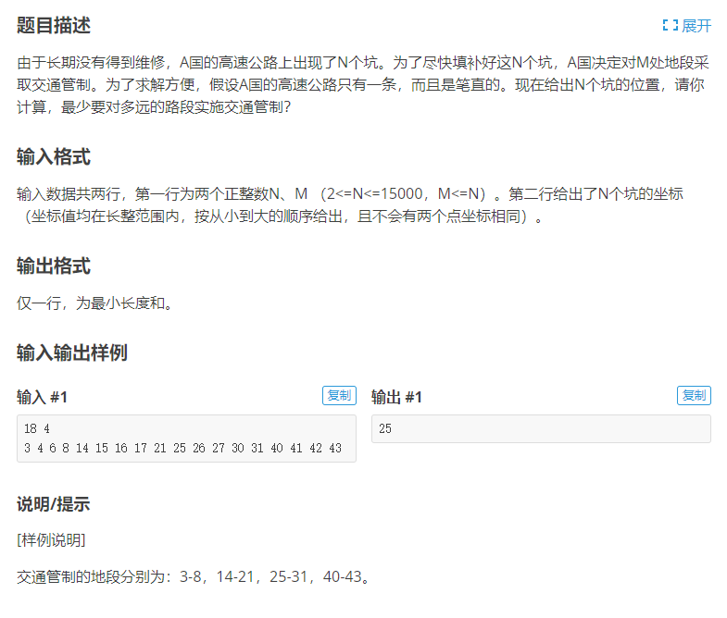
洛谷 P2242 公路维修问题

Slide 42
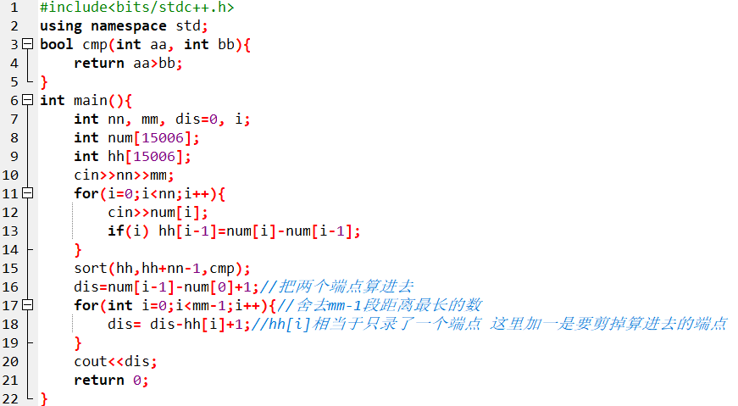
洛谷 P2242 公路维修问题
注意区间端点

Slide 43
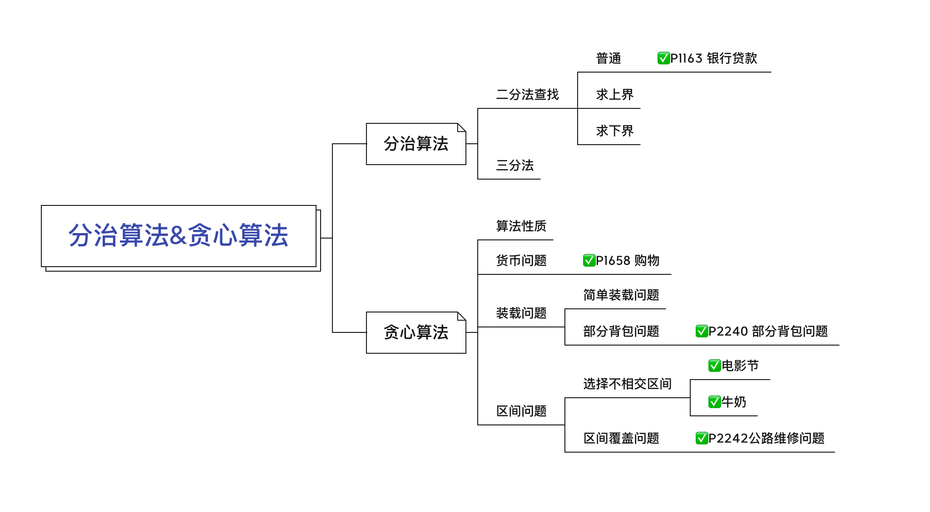
知识点整理

Slide 44

加油哇!!

